Slide 1











TRƯỜNG TIỂU HỌC PHÚC LỢI
TIẾNG VIỆT 1
Bài 11: I i – K k
Notes:
更多模板请关注：https://haosc.taobao.com

Slide 2
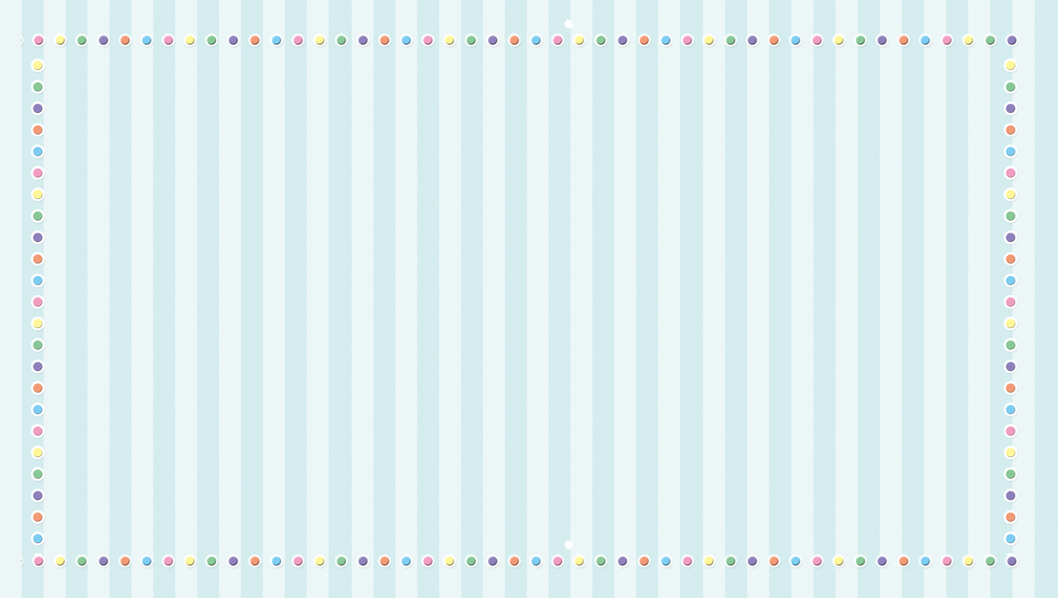








BÀI 11
I i K k

Slide 3


Slide 4



Nam vẽ kì đà.
k

Slide 5


Slide 6
i
k

Slide 7
i
k
k
i
k
i
ki
kì

Slide 8

kè
kẻ
kệ
kí
kỉ
kĩ

Slide 9

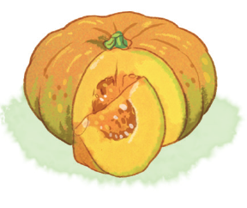

bí đỏ
kẻ ô

Slide 10
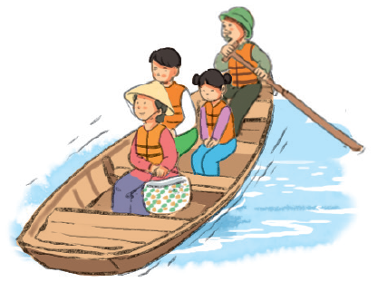
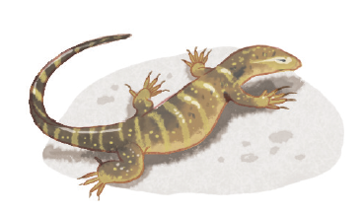
đi đò
kì đà

Slide 11
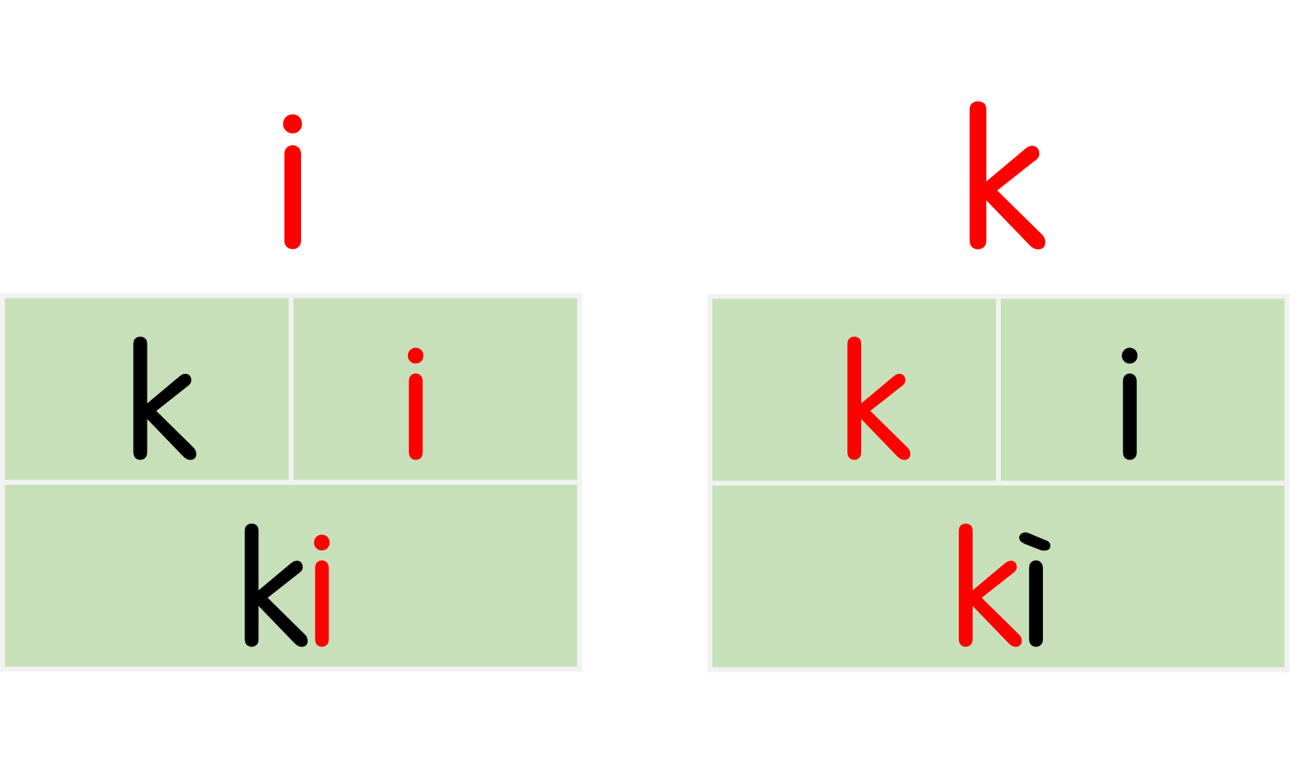
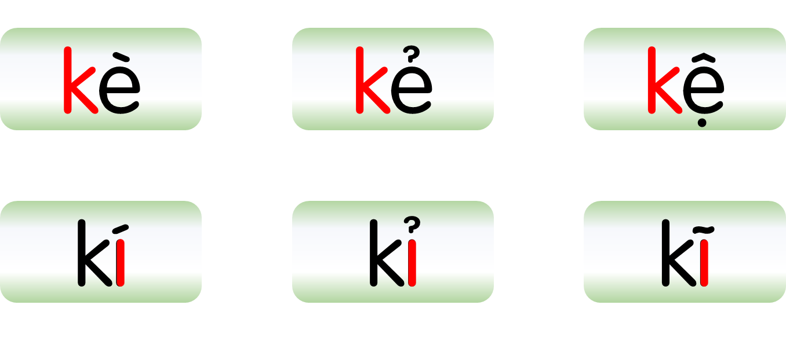
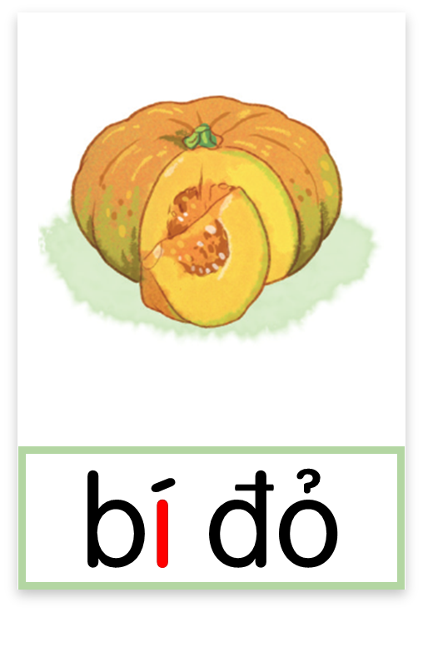
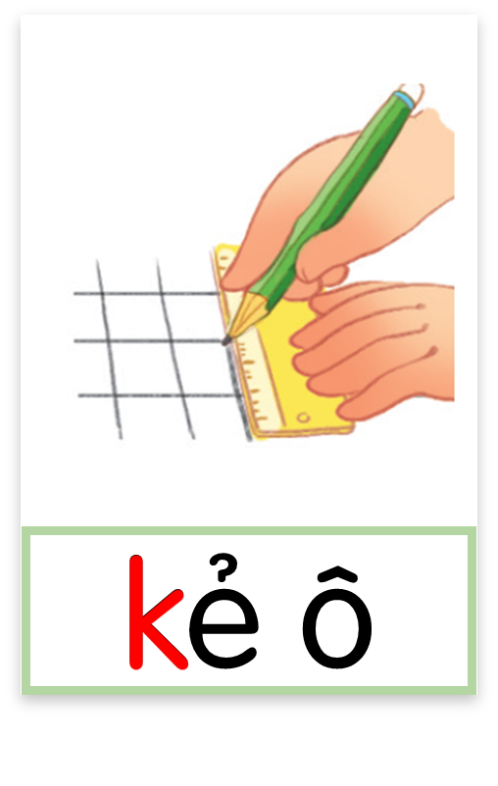

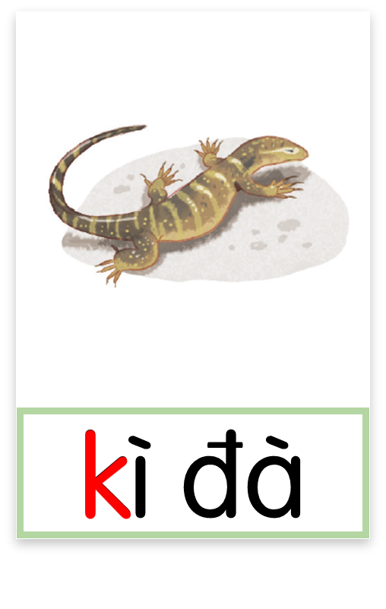

Slide 12


Slide 13
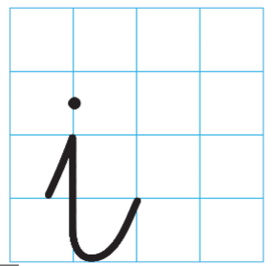

Slide 14
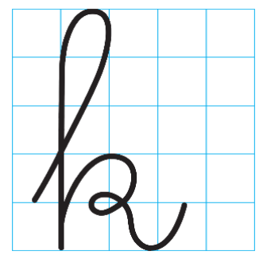

Slide 15
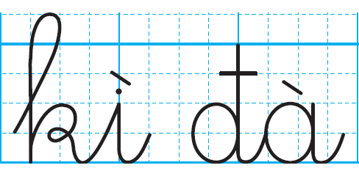

Slide 16


Slide 17
K
k
Kì đà bò ở kẽ đá.

Slide 18


Slide 19
Giới thiệu

Slide 20



2/ Giíi thiÖu tªn, tuæi, së thÝch.
1/Chµo hái.
3/ Mong muèn ®­îc lµm quen víi b¹n.

Slide 21
Hoạt động
tiếp nối

Slide 22



